Slide 1
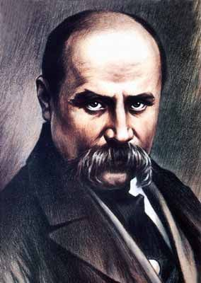
ТАРАС ШЕВЧЕНКО - ХУДОЖНИК

Slide 2
Мистецька спадщина
Мистецька спадщина Т.Г. Шевченка – твори живопису і графіки, що їх виконав Шевченко в різній техніці протягом усього життя. Збереглося 835 творів, що дійшли до нашого часу в оригіналах і частково в гравюрах на металі й дереві вітчизняних і зарубіжних граверів, а також у копіях, що їх виконали художники ще за життя Шевченка. Уявлення про мистецьку спадщину Шевченка доповнюють данні про понад 270 втрачених і досі не знайдених робіт.

Slide 3
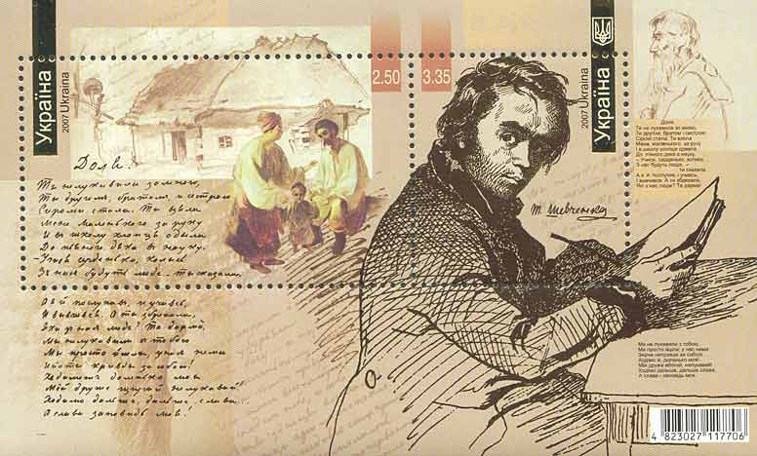
За часом виконання всі живописні й графічні твори Шевченка можна поділити на три періоди: від перших робіт доакадемічного часу і до заслання (1830-1847рр), твори років заслання (1847-1857рр) і роботи, виконані після повернення з заслання до смерті художника (1857- 1861рр). В межах кожного з цих періодів простежуються й коротші за часом етапи, які об’єднують твори не тільки за певною тематикою, а й за художньою вартістю їх і за технічними засобами виконання.

Slide 10
Найчастіше художникові доводилося фіксувати натуру нашвидку – звідси начерковий характер робіт, особливо рисунків у художніх альбомах. Ці рисунки дуже лаконічні, часто це лише контури або контур з незначною штриховкою. Деякі пейзажі часу Аральської експедиції Шевченко завершував вже в Оренбурзі за олівцевими рисунками з помітками “для пам’яті”, а частіше покладався на свою виняткову зорову пам’ять. Про велику спостережливість художника говорять і численні пейзажі, на яких надзвичайно тонко зображено деталі не тільки на першому плані, а й на другому і третьому. З особливою силою спостережливість митця виявляється в численних малюнках науково- допоміжного характеру з зображенням структури берегів Аральського моря та скель і урвищ, що були важливими для геологічної характеристики місцевості. Такий філігранний рисунок, не позбавленний і великої художньої цінності, очевидно, прислужився митцеві для пізнішої роботи в офорті.

Slide 12
Копія з акварелі К. П. Брюллова.
Під малюнком на паспарту напис олівцем: Шевченко Сонъ бабушки и внучки.

Slide 13
Можливо, це один з тих двох малюнків, що зазначені в списку оригінальних творів, які належали В. А. Жуковському .
Копії як з цієї, так і з іншої акварелі Брюллова, що зберігалися в приватних збірках, Шевченко міг виконати лише тоді, коли з оригіналів «Перерване побачення» (належав гр. Ферзен) та «Сон бабусі та внучки» (належав великій княгині Катерині Михайлівні) робилися копії для гравюр, вміщених в альманасі «Утренняя заря» на 1841 р. (цензурний дозвіл — жовтень 1840 p.). Це підтверджується й тим, що один з малюнків належав В. А. Жуковському, який уже на початку 1841 р. виїхав за кордон.
В літературі зустрічається під назвами «Італійка біля фонтана» .

Slide 14
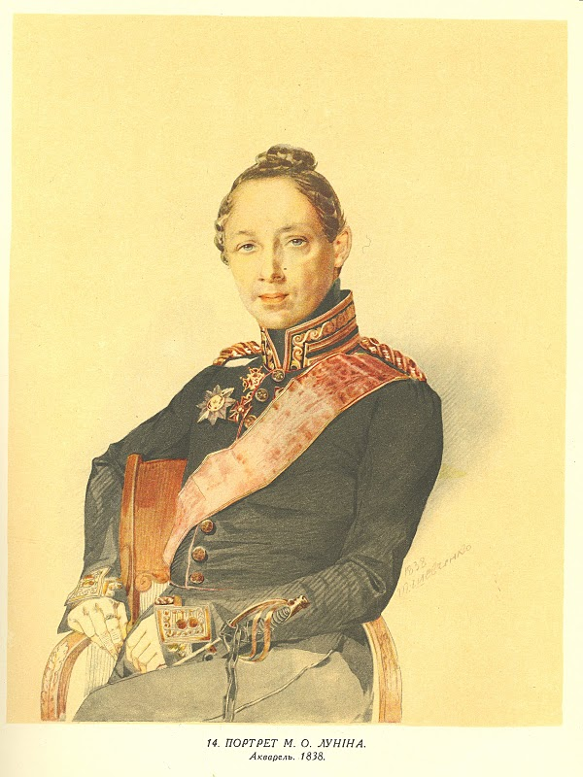
ШЕВЧЕНКО – МАЙСТЕР ПОРТРЕТУ

Slide 15
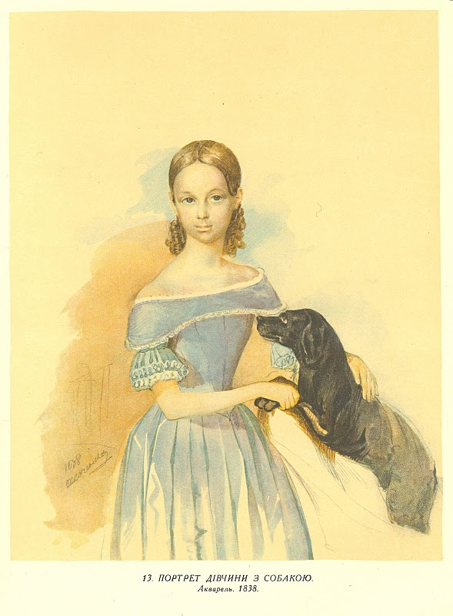

Slide 17
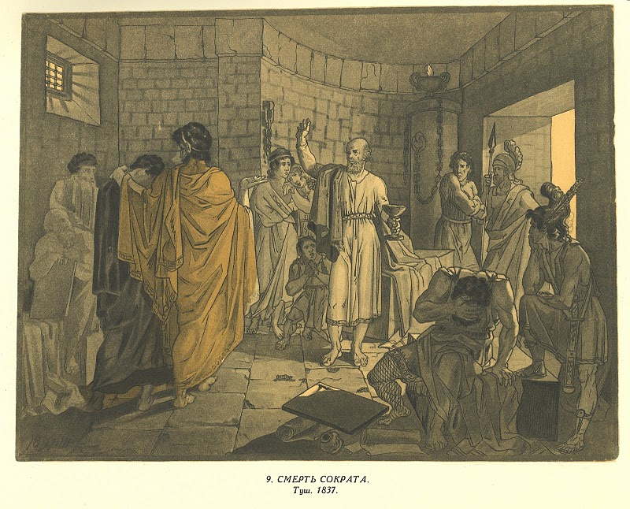
На малюнку зображено засудженого на смерть Сократа у в’язниці, який, тримаючи в руці келих з отрутою, звертається з промовою до своїх учнів.

Slide 21
Перший автопортрет

Slide 22
Класичний автопортрет Шевченка

Slide 23
Останній автопортрет Шевченка

Slide 24
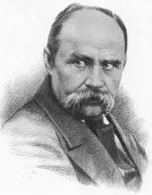
Незнайдені мистецькі твори Шевченка свідчать про те, що його художній доробок був набагато більший, ніж досі відомо. І хоч за тими згадками, що є в літературі про невідшукані і втрачені твори, важко говорити про їхні мистецькі якості, але й сам перелік робіт значно доповнює уявлення про мистецьку спадщину Шевченка, про різноманітність його інтересів і виняткову творчу активність.

